Slide 1
Виды декоративно- прикладного искусства на занятиях с детьми старшего дошкольного возраста
«Народная игрушка»

Slide 2
«Мы уверены в том, что народная игрушка является,
при тщательном её изучении, неисчерпаемым
источником мудрой творческой педагогики».
Е. Флерина

Slide 3
Дошкольный возраст - это начало всестороннего развития и формирования личности. В этот период деятельности анализаторов, развития представлений, воображения, памяти, формируется логическое мышление, появляются элементы абстрактных рассуждений.
Дошкольник стремится видеть мир таким, каким он его видит.
Старший дошкольный возраст- возраст активного рисования. Рисунки могут быть самыми разными по содержанию, они приобретают сюжетный характер. Совершенствуется восприятие цвета, формы, величины, строения предмета; представления детей систематизируются.

Slide 4
Цель - формирование и развитие основ художественной культуры ребёнка через народное декоративно- прикладное искусство.
Задачи :
Приобщать детей к народному декоративно- прикладному искусству в условиях собственной практической творческой деятельности; воспитывать устойчивый интерес к народному творчеству как эталону красоты;
Развивать эстетическое(эмоционально- оценочное), образное восприятие, эстетические чувства;
Развивать художественно-творческие способности у детей, привычку вносить элементы прекрасного в жизни;
Способствовать знакомству с классическими закономерностями народного декоративно- прикладного искусства (колорит, содержание, чередование, симметрия, асимметрия в узоре, приложимость узора к форме, изобразительные приемы и т.д.);
На основе основания художественного опыта народных мастеров развивать индивидуальное творчество детей в орнаментальной деятельности детей: специальные художественные способности детей- чувство цвета, ритма, композиции, самостоятельность, творческую инициативу;
Научить дошкольников различать виды матрешек (по месту производства и основным признакам: цвету, форме, узору);
Учить изображать игрушку (в аппликации, рисунке, в игре).

Slide 5
Принципы :
связи с жизнью,
систематичности,
реалистичности,
активности,
контролируемости,
последовательности,
индивидуального подхода в обучении и
в художественном развитии детей,
доступности материала,
его повторяемости.

Slide 6
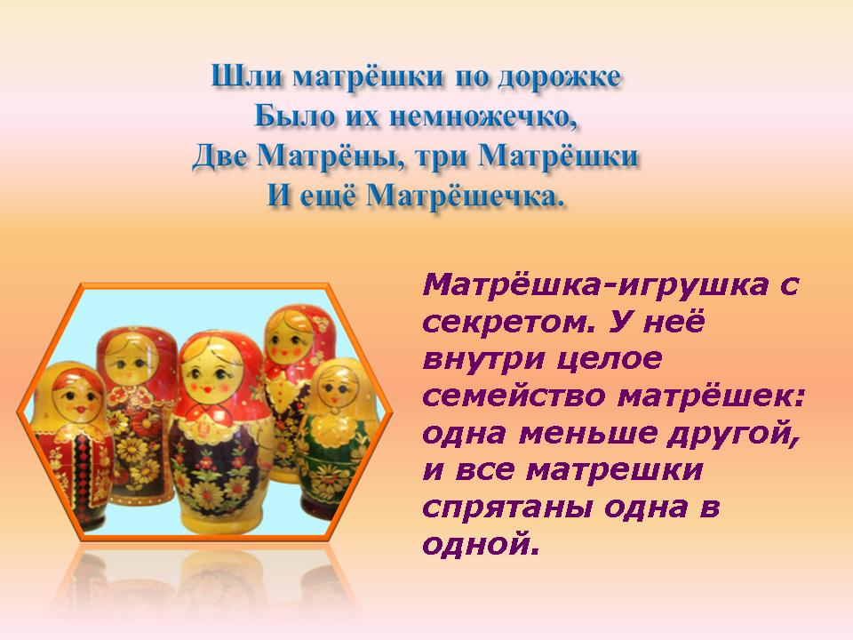

Slide 7
Для реализации этих задач используются следующие методы и приёмы:
Рассматривание и описание детьми матрёшек;
Рассказ воспитателя о матрёшке и её мастерах;
Составление детьми рассказов с персонажем- матрёшкой;
Дидактические игры с участием матрешки.

Slide 8
Работа проходит в два этапа.
I этап- подготовительный, задачи:
Изучение представлений детей о матрёшке;
Ознакомление детей с матрёшкой как с предметом народного творчества;
Развитие умения видеть, понимать, оценивать красоту произведений ручного художественного ремесла;
Формирование чувства ритма, симметрии, гармонии.

Slide 9
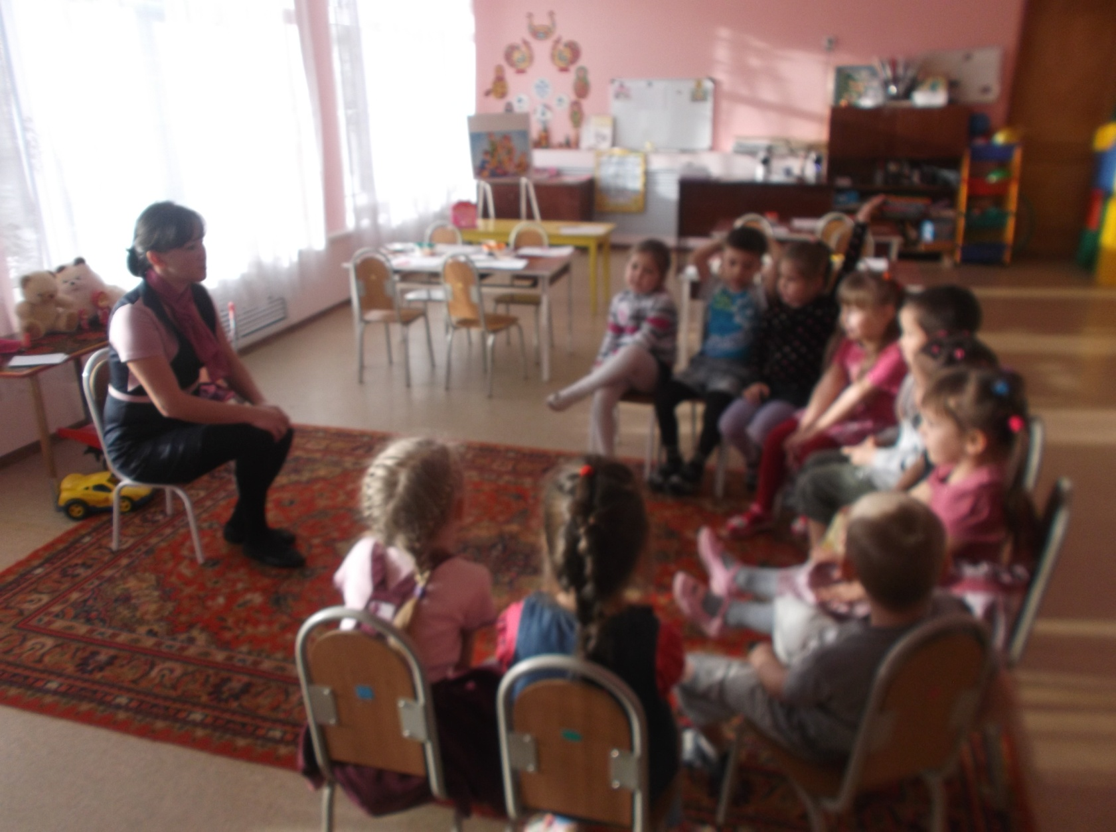

Slide 10
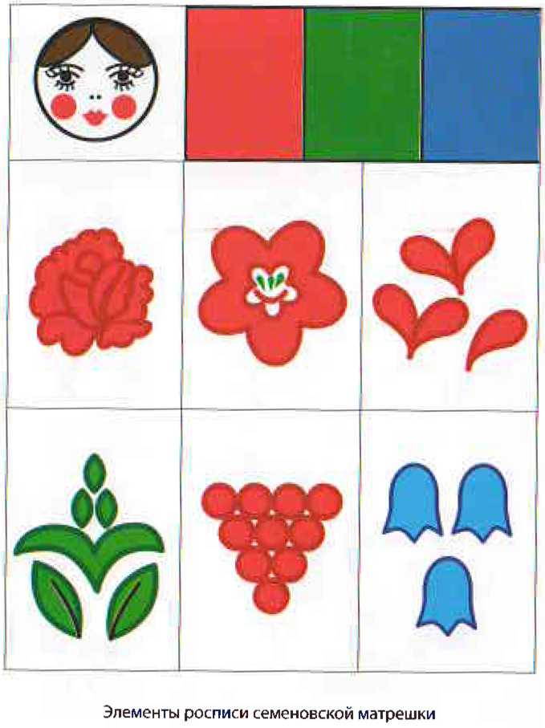

Slide 11
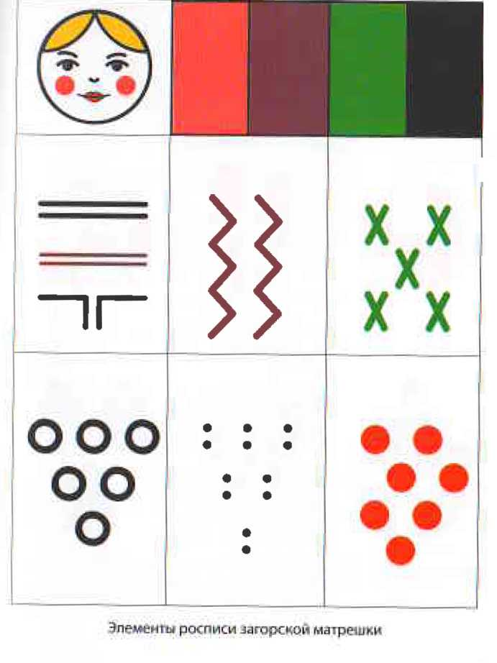

Slide 12
II этап- практический, задачи:
Самостоятельно переносить свои впечатления и представления о народной пластике в разные виды художественной деятельности;
Самостоятельно составлять композиции узоров, использовать цветосочетания на основе знаний о характерных особенностях росписей.

Slide 13
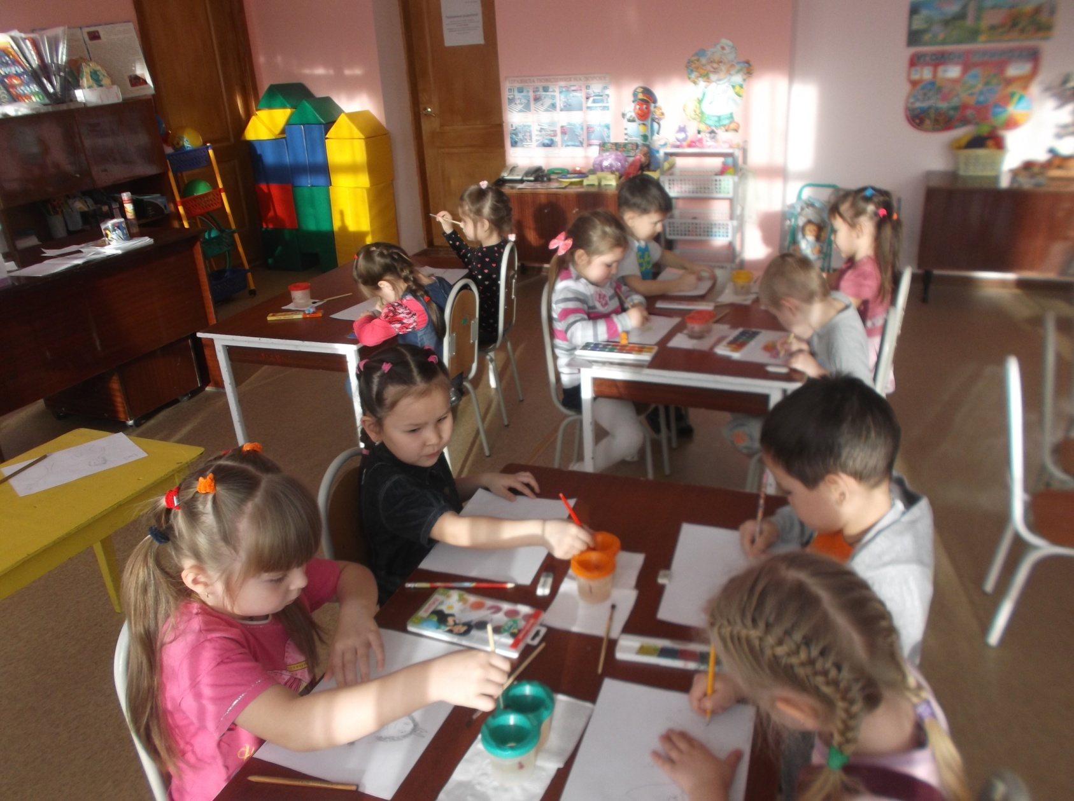

Slide 14
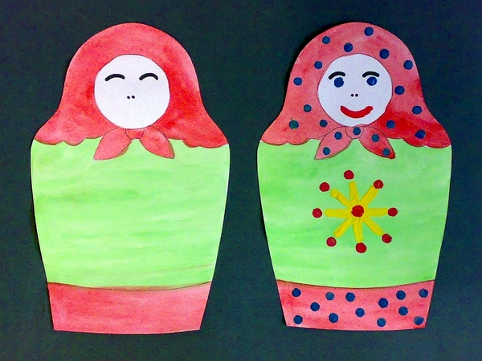

Slide 15
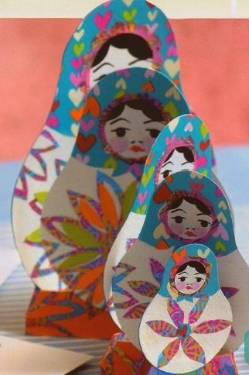

Slide 16
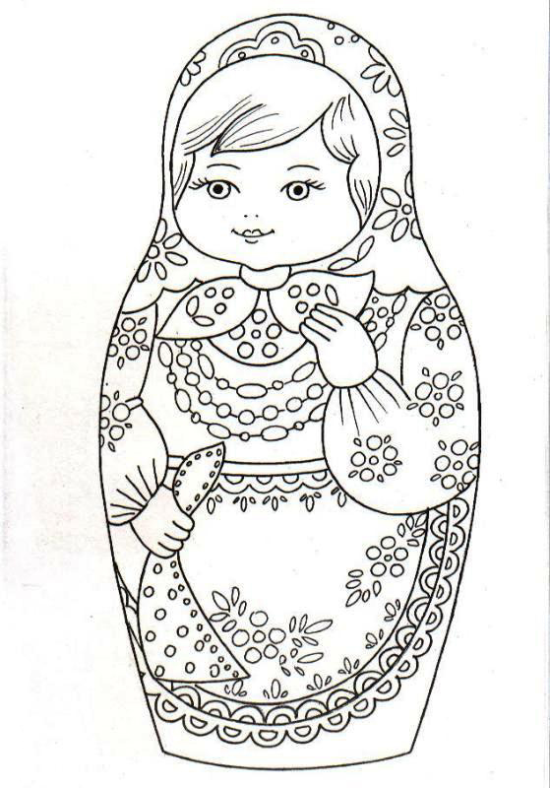
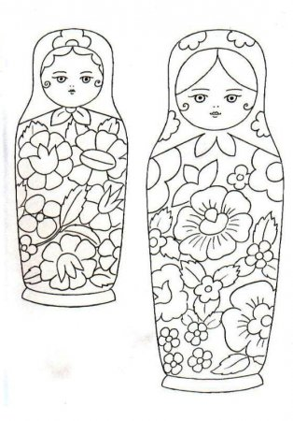

Slide 17
Ожидаемый результат:
Узнают и называют знакомые элементы росписей матрешек;
Составляют узоры с включением знакомых элементов росписей матрешек;
Самостоятельно и творчески применяют умения и навыки, полученные на занятиях.

Slide 18
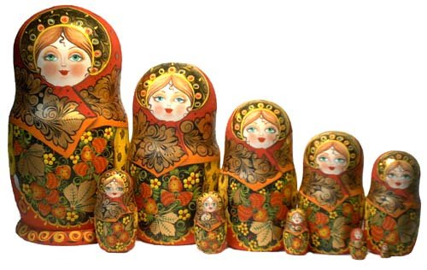


Slide 19
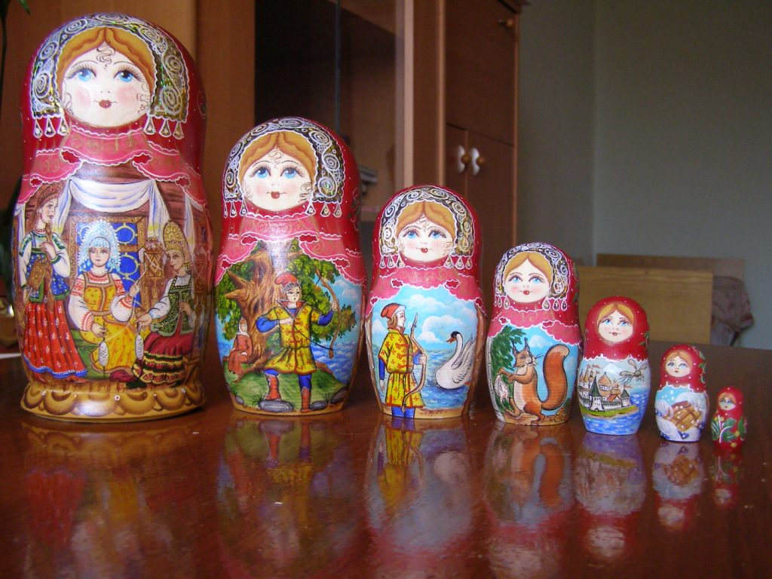

Slide 20
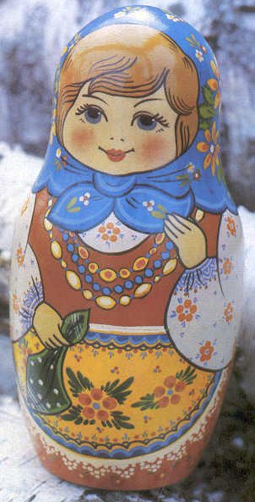
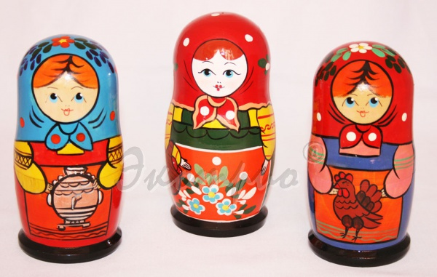

Slide 21
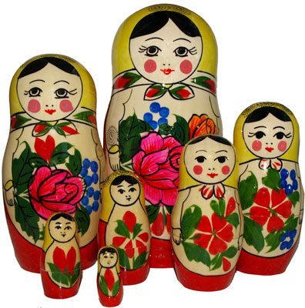

Slide 22
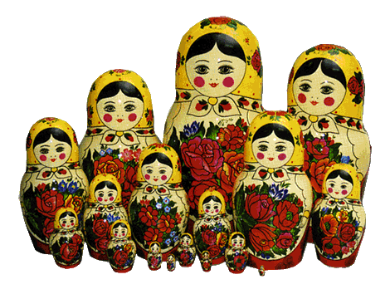

Slide 23
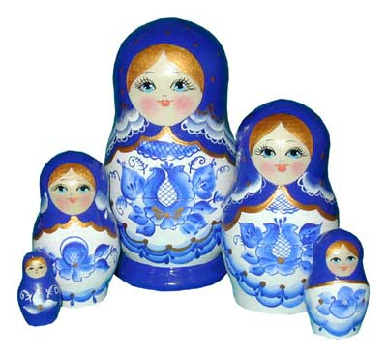

Slide 24
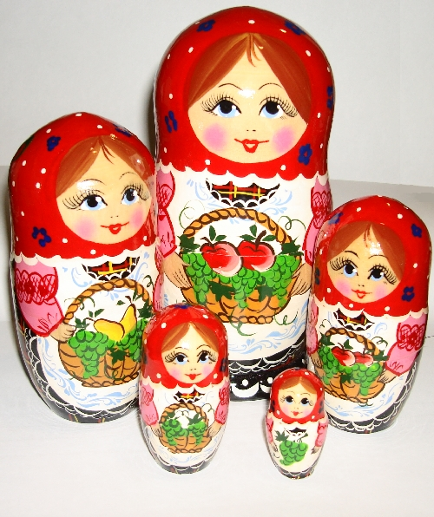

Slide 25
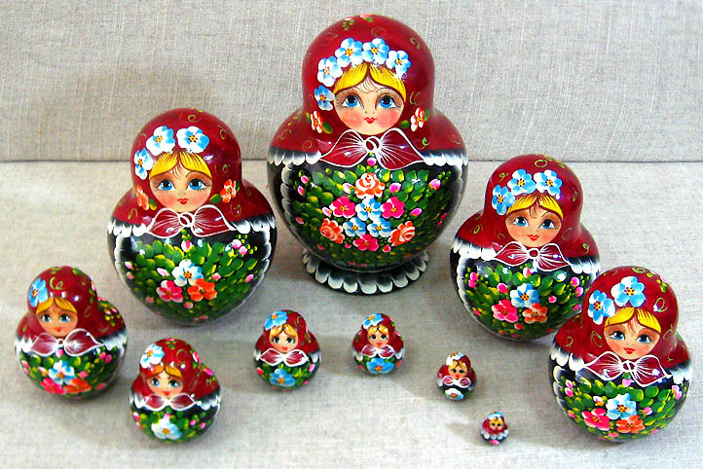

Slide 26
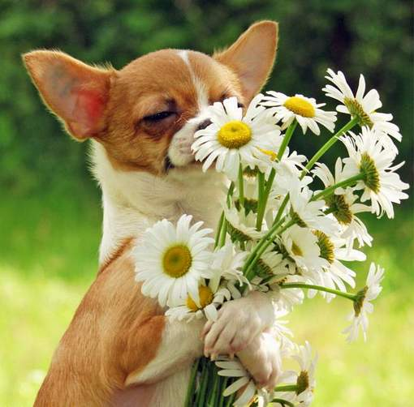
Благодарю за внимание!

